Slide 1
习题错题

Slide 2

习题一
十六进制下，如果首位<=7,一定是正数；>=8必是负数，要当作补码去看
有符号编码一般都指的是 补码
高位0为正数，补码即是原码，直接转换就行；
高位1为负数---补码全部取反+1，得到该负数的绝对值，加个负号就行。
A.1234H=0001 0010 0011 0100 高位0，正数
B.8793H=1000 0111 1001 0011 高位1，负数 -30829
C.9645H=1001 0110 0100 0101 高位1，负数 -27067
D.5640H=0101 0110 0100 0000 高位0，正数

Slide 3
补码：
负数：2.3.6 2.EAFA=1110 1010 1111 1010=-5382 3.CD06H=1100 1101 0000 0110=-13050 6.B758H=1011 0111 0101 1000=-18600 6<3<2
正数：1.4.5 容易
有符号编码一般都指的是 补码
高位0为正数，补码即是原码，直接转换就行；
高位1为负数---补码全部取反+1，得到该负数的绝对值，加个负号就行。
十六进制下，如果首位<=7,一定是正数；>=8必是负数，要当作补码去看

Slide 4
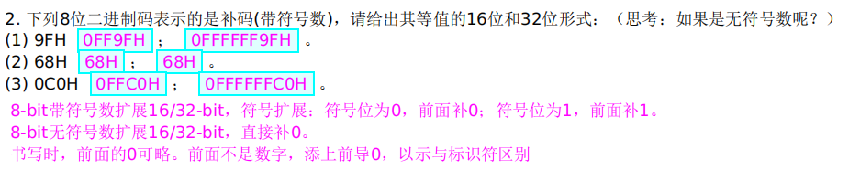


主要是规范表达的问题：
什么进制下一定要标清楚
由于0只是起区分作用，所以不管它，当它不存在。
0C0H=1100 0000 扩展成16bit 1111 1111 1100 0000=FFC0H 继续以示区分，加上前导0 0FFC0H

Slide 5
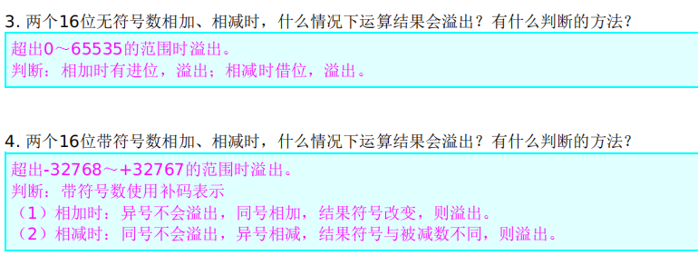
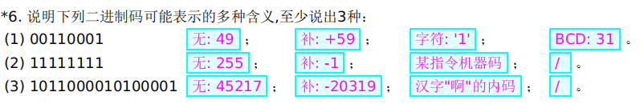
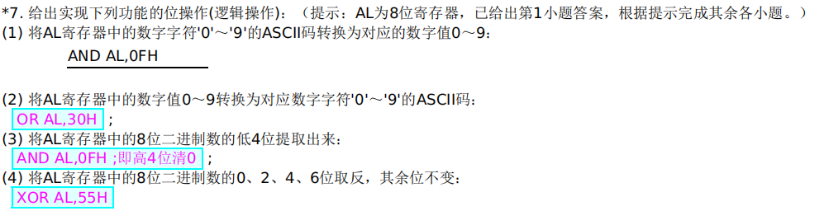

Slide 6




习题二
就是六个算术标志位：CF/ZF/SF/OF/AF/PF
-2^15~2^15-1 (15=N-1)

Slide 7
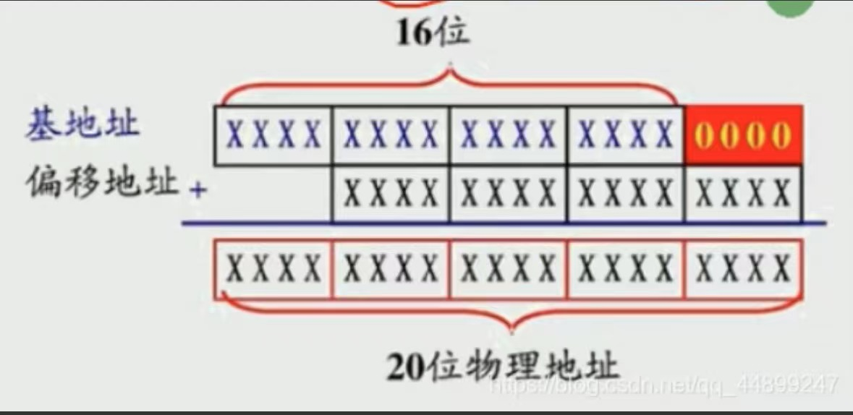
12345H=0001 0010 0011 0100 0101
-0345H 0000 0011 0100 0101
段基址 0001 0010 0000 0000 0000（1200H)
物理地址--20位 逻辑地址---段基址：段内偏移地址
物理地址=基*16+偏移

Slide 8


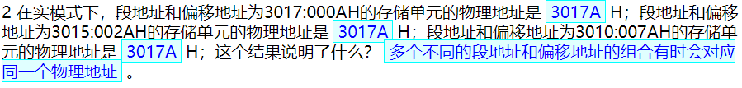





Slide 9
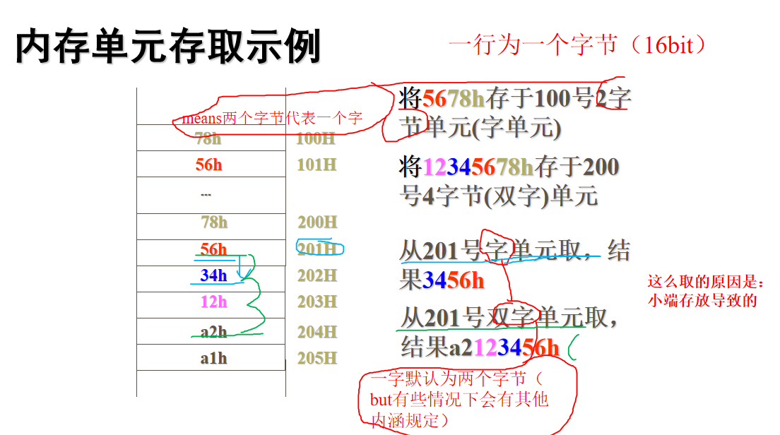





10F0:02A0H 存一个字节 10F0:02A1H 存一个字节…… 20个字有40个字节 10F0:02C7H 存第四十个字节（末尾逻辑地址）
物理地址=0001 0000 1111 0000 0000
+ 0000 0010 1100 0110
=0001 0001 0001 1100 0110（111C6)

Slide 10
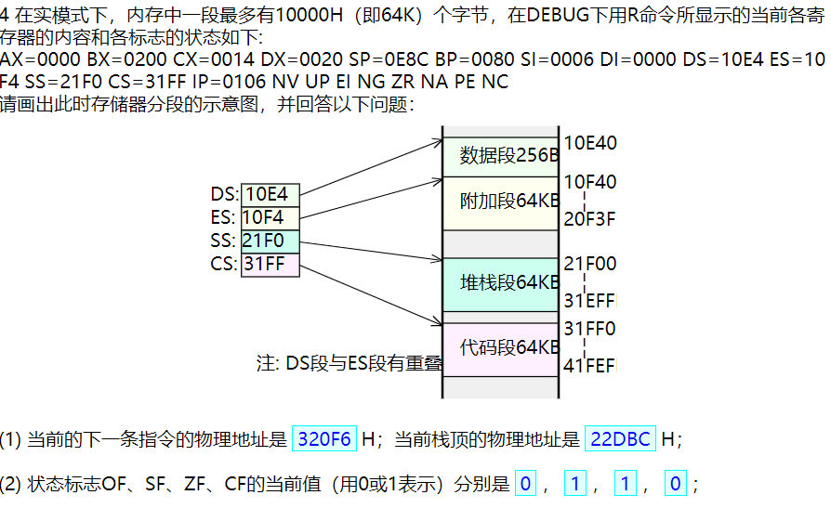
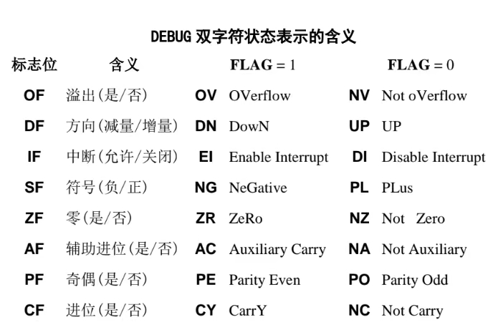
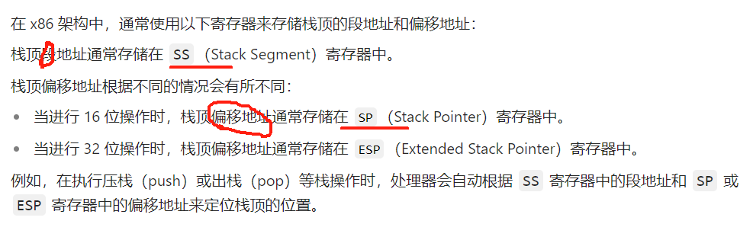
下一条指令的逻辑地址： （E)CS:IP 31FF=0011 0001 1111 1111 *16=0011 0001 1111 1111 0000
+ 0000 0001 0000 0110
=0011 0010 0000 1111 0110(320F6)
栈顶的逻辑地址：（E)SS:SP

Slide 11
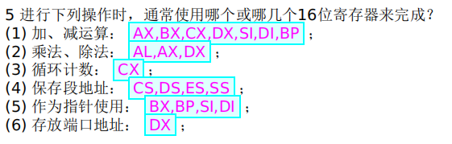
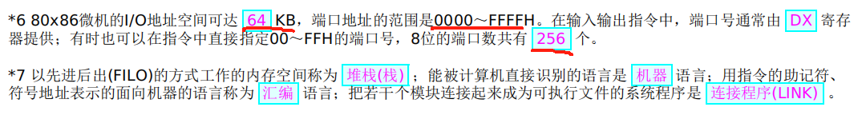
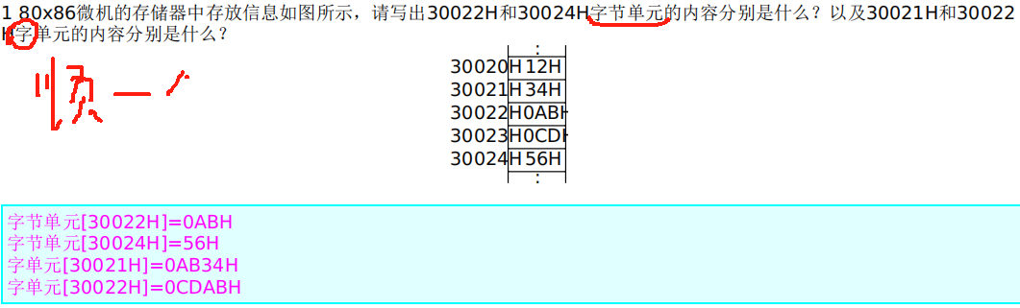

Slide 12
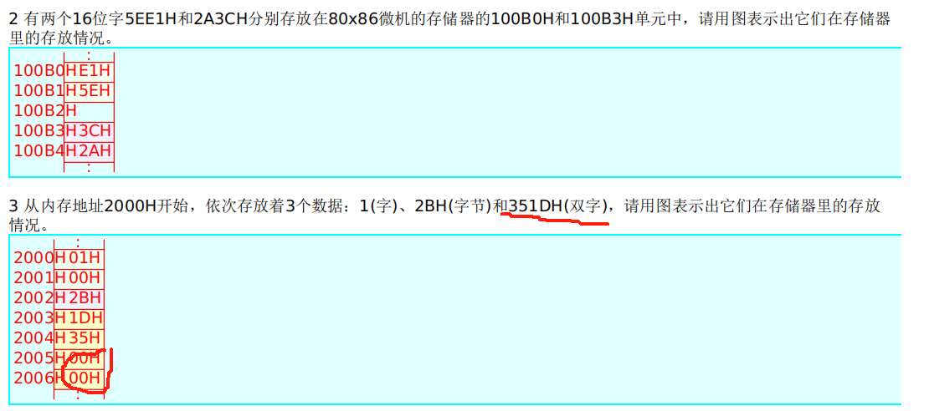

Slide 13
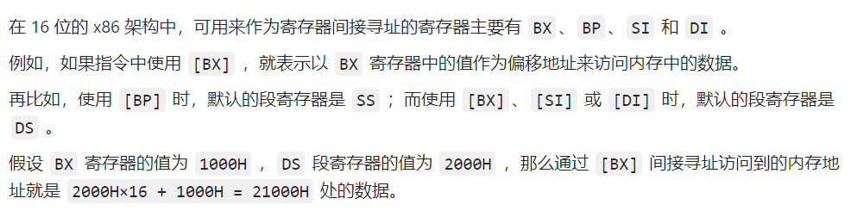
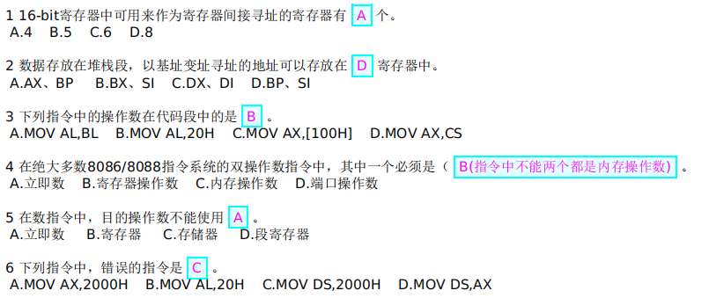









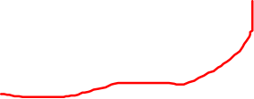
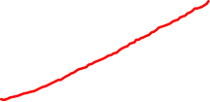
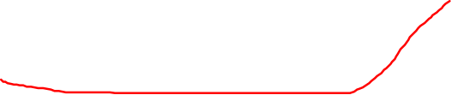


习题三
段寄存器（如 DS）不能直接通过立即数进行赋值

Slide 14
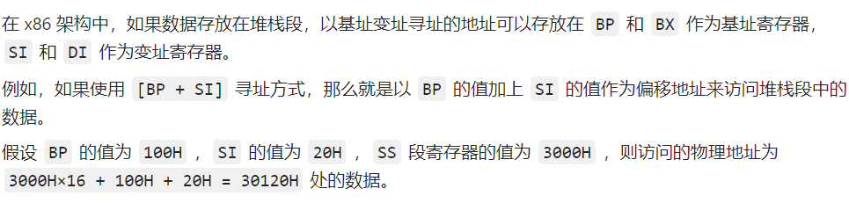
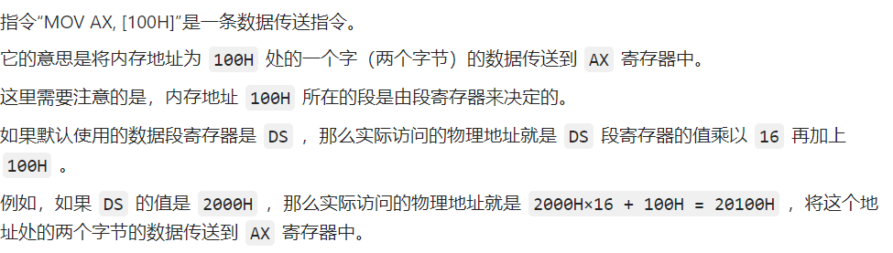









2.

Slide 15

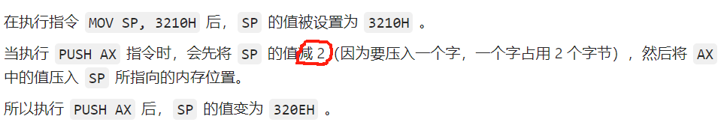
得先”挪开“释放空间！！！！
注意说法：
有效地址=偏移地址

Slide 16

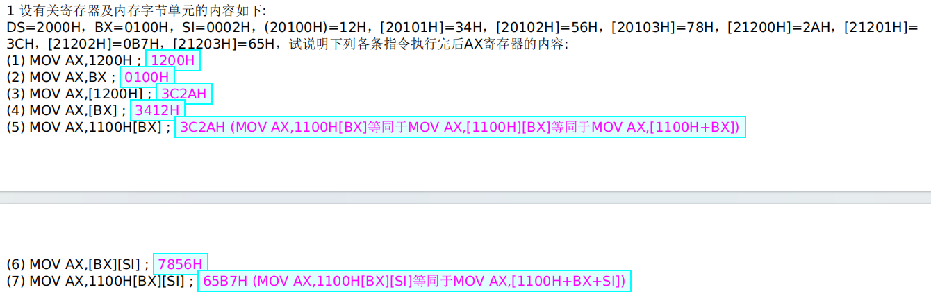




很有意思的题目。[ ]内的是偏移地址，只有DS一个段寄存器，段基址为DS内的。
例：（3）[1200H]代表逻辑地址为2000H:1200H的内存单元=21200H
但由于AX是16bit，秉持源、目的操作数类型一致的原则，也要从[1200H]开始，取一个字长度的数据，并且遵循”小端存放“&“由小到大取”原则。 即取2AH,3CH,组合后为3C2AH。

Slide 17
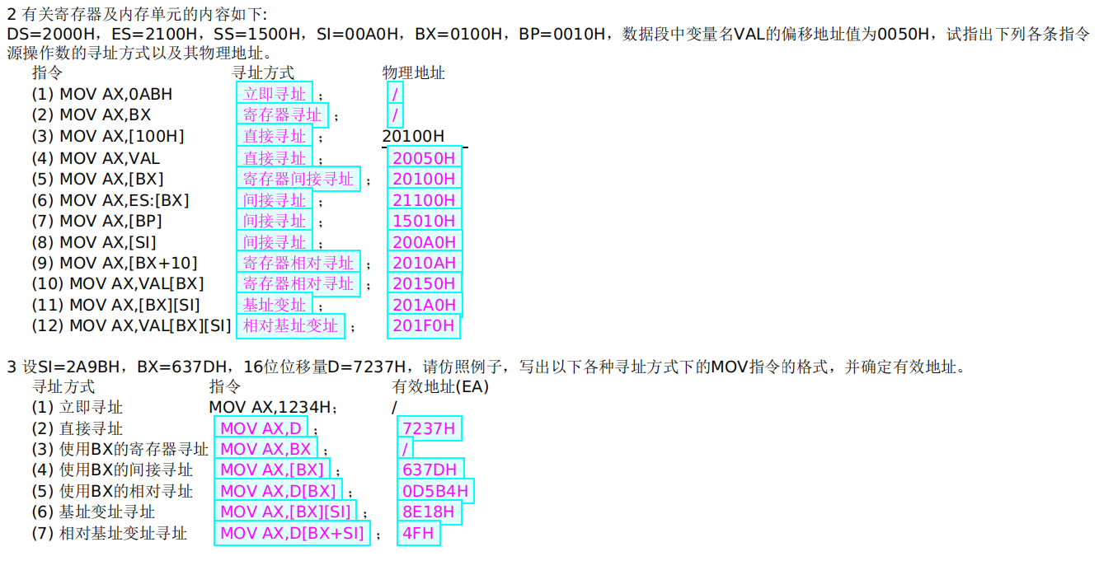

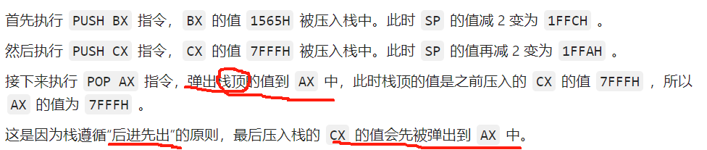
默认关系：
1.BP-----SS
2.IP/EIP-----CS
3.BX/SI/DI-------DS
(1) MOV AX, 0ABH ：立即寻址，没有物理地址，因为操作数是立即数。
(2) MOV AX, BX ：寄存器寻址，直接使用寄存器 BX 中的值，没有涉及内存访问，所以没有物理地址。

Slide 18
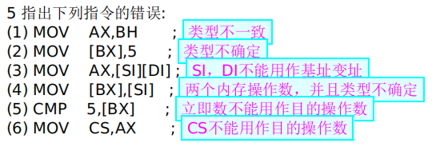
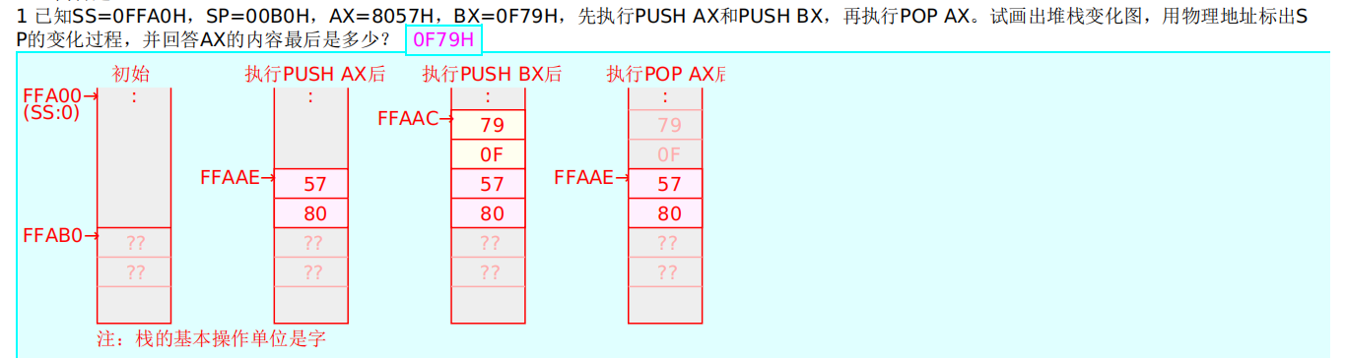

Slide 19
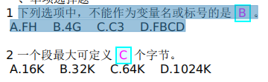
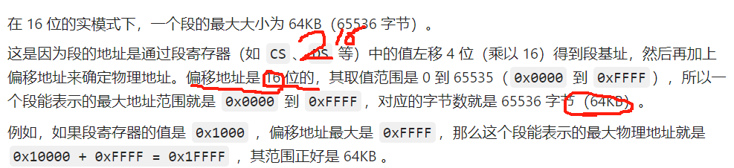
习题四
在汇编语言中，变量名或标号的命名需要遵循一定的规则：
不能以数字开头

Slide 20
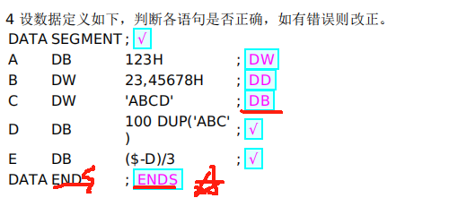

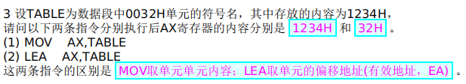


字符串都是DB形

Slide 21
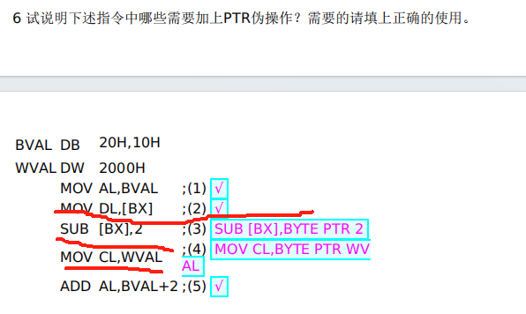
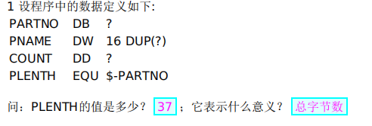
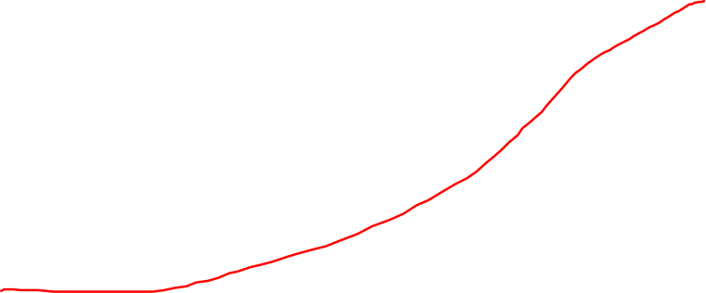





（2）不加PTR是因为：两个操作数只要有一个类型已知，然后另一个能和它匹配上就行；对应的（3），两个都不知道类型，必须规定一个

Slide 22

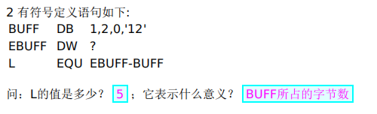
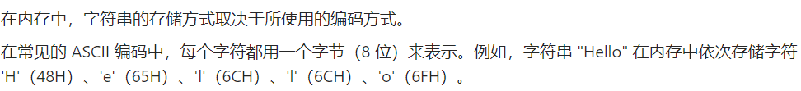
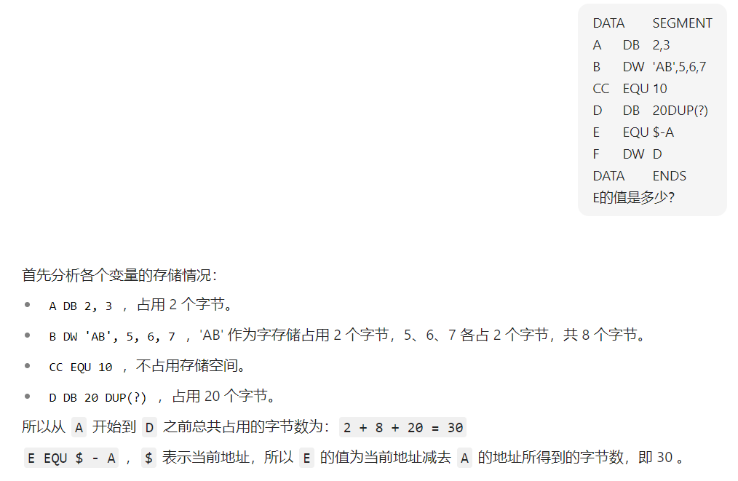
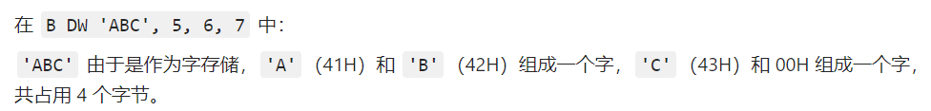
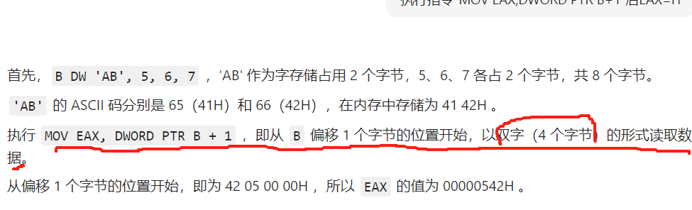




Slide 23
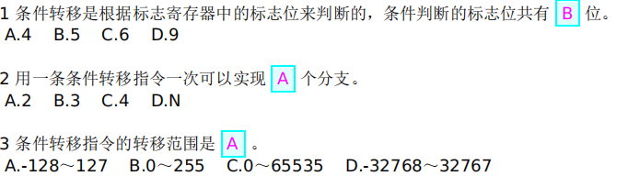
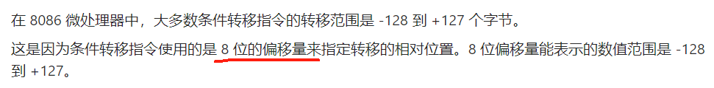


习题五
进位标志 CF（Carry Flag）、奇偶标志 PF（Parity Flag）、辅助进位标志 AF（Auxiliary Carry Flag）、零标志 ZF（Zero Flag）和符号标志 SF（Sign Flag）
无OF

Slide 24
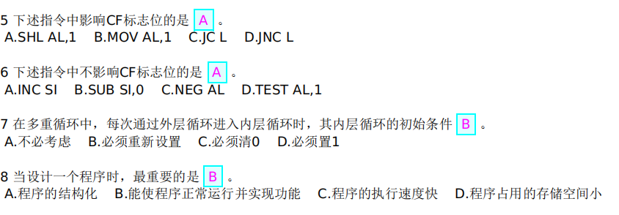


Slide 25
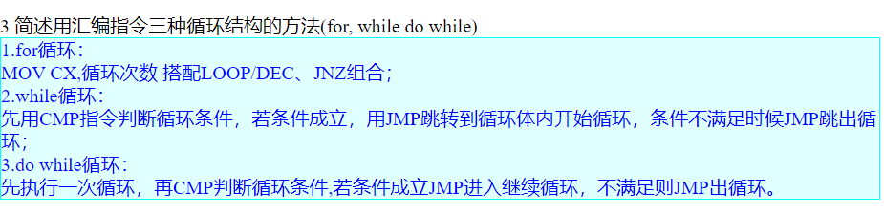

Slide 26
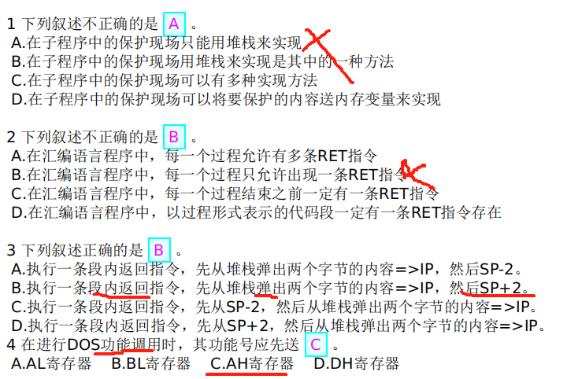
习题六

Slide 27
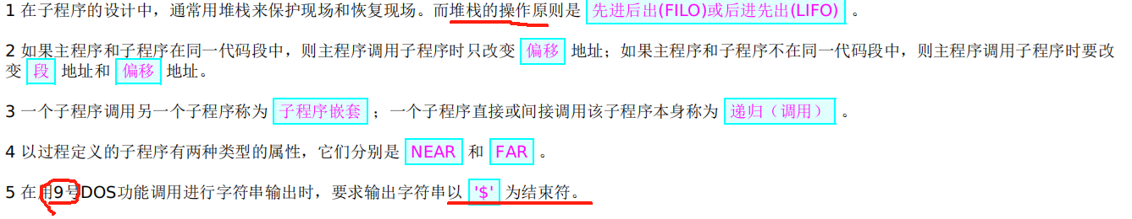

Slide 28
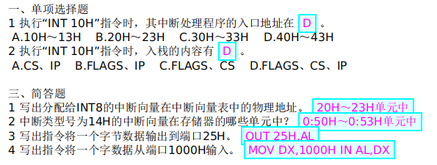
习题七

